Slide 1
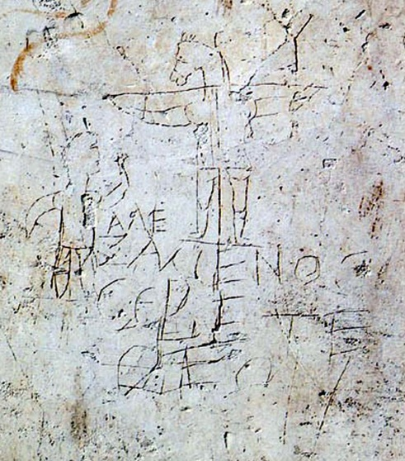

Slide 2
Roma, Ponte Milvio, 312. Una leggenda riporta che Costantino vide una croce recante la scritta: In hoc signo vinces che lo incoraggiò alla battaglia e alla seguente adozione del cristianesimo come religione ufficiale dell'Impero. Del ponte romano restano le tre arcate centrali.

Slide 3
Esempio di CHI-RO, iniziali di CRISTOS

Slide 4
Quasi contemporaneamen te al primo diffondersi del segno della Croce, la reazione blasfema: sul Palatino, Alessandro adora il suo Dio, ( un asino in croce )

Slide 5
Alcuni resti dei palazzi imperiali di Milano. Nel 313, In uno di questi palazzi vi fu l'accordo tra Costantino e Licinio, noto come l'editto di Milano, che concede liberta di fede e facoltà di costruire luoghi di culto ai Cristiani.

Slide 6
La basilica in una pubblicazione del 1864

Slide 8
Stampa del 1752 raffigurante la basilica e il palazzo

Slide 9
Nel 312, Costantino, in segno di gratitudine per la vittoria riportata al Ponte Milvio, regalò a papa Milziade gli Horti del Laterano, avuti in dote da sua moglie della famiglia Claudia-Laterano.

Slide 10
Dopo l’Editto di Milano Papa Milziade diede l’inizio alla costruzione di una chiesa dedicata al SS. Redentore

Slide 11
Il papa successivo la dedica al SS. Salvatore, ( sempre lo stesso significato )

Slide 12
Da Gerusalemme, S. Elena porterà insigni reliquie della Passione: pezzi della Croce. Il velo di Veronica, porzione della mensa del Cenacolo.

Slide 14
Chiesa madre e capo di tutte le chiese dell’Urbe e dell’Orbe.

Slide 15
Chiesa, tutta d’oro per le donazioni, Depredata da barbari, distrutta da incendi, terremoti ed avverse condizioni meteorologiche. Sempre ricostruita. Sempre più bella! Dedicata a S. Giovanni Battista e Giovanni Evangelista.

Slide 16
San Giovanni in Laterano vista dalla Scala Santa

Slide 17
Con quanta fierezza ... Romana!

Slide 18
Sacrosancta Lateranensis Ecclesia, omnium Urbis et Orbis Ecclesiarum Mater et Caput SACROSANTA CHIESA DEL LATERANO MADRE E CAPO DI TUTTE LE CHIESE DELL’URBE E DELL’ORBE

Slide 21
La consacrazione della chiesa a San Giovanni Battista, nel IX secolo, ricordata da questa statua, finì con il dare il nome alla chiesa, giunto fino a noi.

Slide 22
La Scala Santa, cui furono inseriti scalini del Pretorio di Ponzio Pilato, che condannò a morte il SS.mo Redentore, il SS. Salvatore.

Slide 23
Di fronte al Palazzo Lateranense si trova l’Obelisco Lateranense

Slide 30
La facciata laterale, con la Loggia delle Benedizioni, realizzata assieme all'annesso Palazzo del Laterano da Domenico Fontana

Slide 33
L'interno dell'attuale basilica, frutto dei radicali lavori del Borromini

Slide 49
Mosaico bizantino raffigurante l’imperatore romano Costantino

Slide 50
Bonifacio VIII indice il Giubileo del 1300. in affresco di Giotto al Laterano

Slide 57
Pierre-Étienne Monnot Paolo (1704-08) Pietro (1704-11)

Slide 58
Paolo

Slide 59
Giacomo Maggiore

Slide 60
Andrea

Slide 61
Taddeo (Ottoni)

Slide 62
Simone

Slide 63
Giovanni Evangelista

Slide 64
Matteo

Slide 65
Filippo

Slide 66
Bartolomeo

Slide 67
Giacomo Minore

Slide 68
Tommaso

Slide 69
L'opera Papa Formoso e Stefano VII (1870) di Jean-Paul Laurens, custodita al Musée des Beaux-Arts di Nantes, raffigura l'episodio del cosiddetto "sinodo del cadavere« La basilica fu teatro di uno degli avvenimenti più drammatici nella storia della Chiesa cattolica: il processo a papa Formoso. morto nell'896, probabilmente a seguito di avvelenamento, il suo successore, Stefano VI, istruì un processo contro di lui, ritenuto colpevole di essere salito al soglio pontificio grazie all'appoggio del partito filogermanico. La mummia di Formoso fu riesumata dal sepolcro, abbigliata con i paramenti pontifici e collocata su un trono nella sala del concilio, per rispondere a tutte le accuse che erano state avanzate da papa Giovanni VIII. La macabra adunanza si svolse nella Basilica con i cardinali e i vescovi riuniti sotto la presidenza di Stefano VI. Il verdetto stabilì che il deceduto era stato indegno del pontificato. Tutti i suoi atti e le sue misure vennero annullati, e gli ordini da lui conferiti vennero dichiarati non validi. Le vesti papali vennero strappate dal suo corpo, le tre dita della mano destra, usate dal Papa per le consacrazioni, vennero tagliate e il cadavere fu poi trascinato per le vie di Roma e gettato nel Tevere.

Slide 70
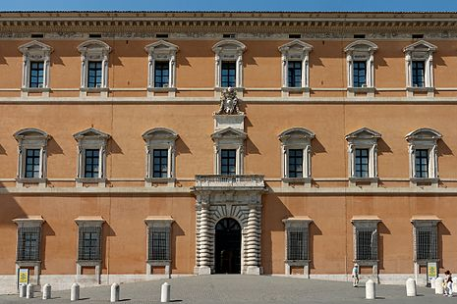
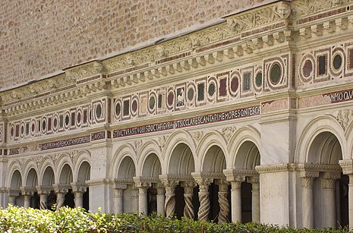
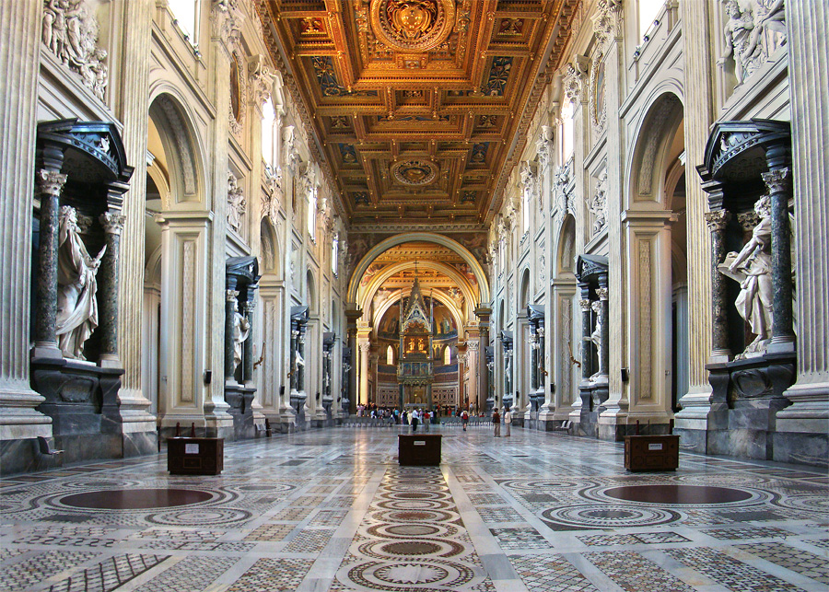
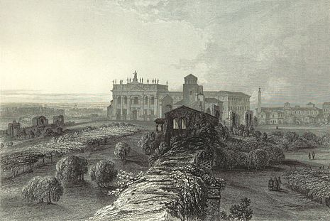
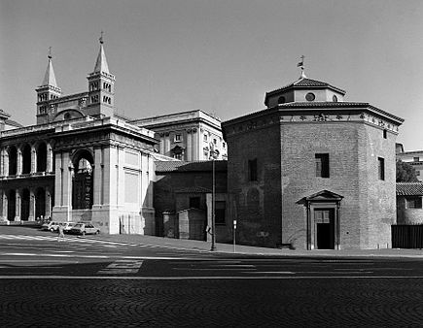
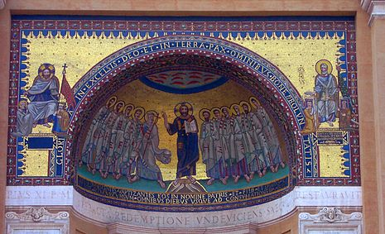
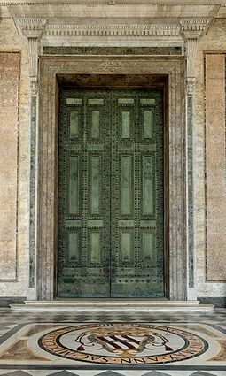
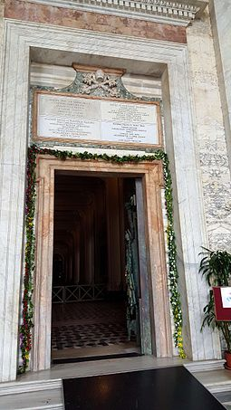
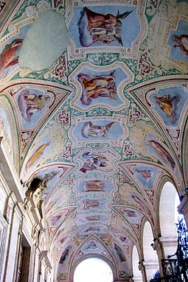
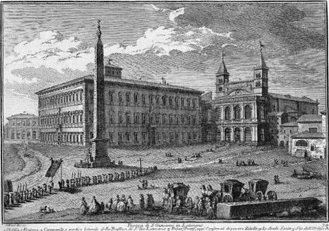
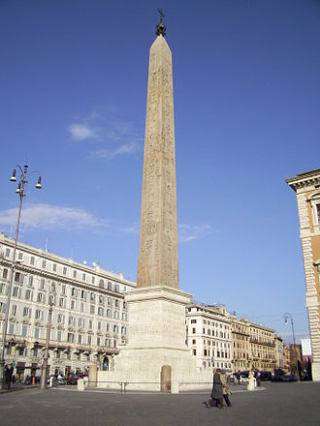
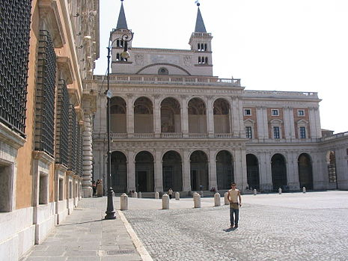
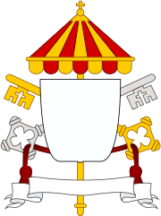
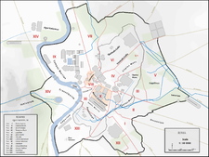
[mostra]Monumenti / porte / vie della Regio V Esquiliae (Roma antica)
Monumenti di Roma antica (Regio V Esquiliae) | Anio Vetus, Aqua Alexandrina, Aqua Claudia e Aqua Marcia • Anfiteatro castrense • Basilica del Salvatore • Basilica di Giunio Basso • Basilica sotterranea di Porta Maggiore • Castra Nova equitum singularium • Castra Priora equitum singularium • Circo Variano • Hercules Sullanus • Horti Calyclani, Horti Lamiani, Horti Liciniani, Horti Lolliani, Horti Maecenatis e Auditorium, Horti Maiani, Horti Pallantiani • Lacus Orphei • Macellum Liviae • Necropoli dell'Esquilino • Ninfeo di Alessandro • Palazzo Sessoriano • Porta Esquilina (poi Arco di Gallieno?) e Porta Viminalis (mura serviane) • Porta San Giovanni, Porta Asinaria, Porta Clausa, Porta Prenestina e Porta Tiburtina (mura aureliane) • Sepolcro di Eurisace • Sepulcrum Aureliorum • Statio cohortis II vigilum • Tempio di Giunone Lucina • Tempio di Isis patricia • Tempio di Minerva Medica • Terme Eleniane • Via Celimontana, Via Labicana, Via Prenestina, Via Taurina, Via Tiburtina e Via Tuscolana
[mostra] V · D · M Chiese di Roma
Chiese dei rioni di Roma | R.I Monti · R.II Trevi · R.III Colonna · R.IV Campo Marzio · R.V Ponte · R.VI Parione · R.VII Regola · R.VIII Sant'Eustachio · R.IX Pigna · R.X Campitelli · R.XI Sant'Angelo · R.XII Ripa · R.XIII Trastevere · R.XIV Borgo · R.XV Esquilino · R.XVI Ludovisi · R.XVII Sallustiano · R.XVIII Castro Pretorio · R.XIX Celio · R.XX Testaccio · R.XXI San Saba · R.XXII Prati
Chiese dei quartieri di Roma | Q.I Flaminio · Q.II Parioli · Q.III Pinciano · Q.IV Salario · Q.V Nomentano · Q.VI Tiburtino · Q.VII Prenestino-Labicano · Q.VIII Tuscolano · Q.IX Appio-Latino · Q.X Ostiense · Q.XI Portuense · Q.XII Gianicolense · Q.XIII Aurelio · Q.XIV Trionfale · Q.XV Della Vittoria · Q.XVI Monte Sacro · Q.XVII Trieste · Q.XVIII Tor di Quinto · Q.XIX Prenestino-Centocelle · Q.XX Ardeatino · Q.XXI Pietralata · Q.XXII Collatino · Q.XXIII Alessandrino · Q.XXIV Don Bosco · Q.XXV Appio Claudio · Q.XXVI Appio-Pignatelli · Q.XXVII Primavalle · Q.XXVIII Monte Sacro Alto · Q.XXIX Ponte Mammolo · Q.XXX San Basilio · Q.XXXI Giuliano-Dalmata · Q.XXXII Europa · Q.XXXIII Lido di Ostia Ponente · Q.XXXIV Lido di Ostia Levante · Q.XXXV Lido di Castel Fusano
Chiese dei suburbi di Roma | Chiese dei suburbi
Chiese dell’agro romano | Chiese delle zone
Altre classificazioni | Basiliche · Chiese titolari · Chiese nazionali · Chiese parrocchiali della diocesi di Roma · Chiese parrocchiali di Roma Capitale · Chiese sconsacrate · Chiese scomparse
Ordine | Cronologico
Gallerie fotografiche | Chiese dei rioni · Chiese dei quartieri · Chiese delle zone
[mostra]Monumenti, porte e vie della Regio II Caelimontium (Roma antica)
Monumenti di Roma antica (Regio II Caelimontium) | Acquedotto Claudio • Antrum Cyclopis • Arco di Dolabella e Silano • Basilica dei Santi Giovanni e Paolo • Basilica dei Santi Quattro Coronati • Basilica del Salvatore • Basilica di Santo Stefano Rotondo al Celio • Basilica Hilariana • Biblioteca di papa Agapito I • Campus Martialis • Case romane del Celio • Castra peregrina • Clivus Scauri • Domus Faustae • Domus Laterani • Domus Valeriorum • Horrea candelaria • Horti Domitiae Lucillae • Ludus Gallicus • Ludus Matutinus • Macellum Magnum • Ninfeo di Nerone • Porta Caelimontana e Porta Querquetulana (mura serviane) • Porta Metronia e Porta San Giovanni (mura aureliane) • Statio cohortis V vigilum • Tempio del Divo Claudio • via Coelimontana • Via Latina • Via Tuscolana • vicus Capitis Africae
[mostra] V · D · M Basiliche patriarcali cattoliche
Patriarcati di rito latino
Patriarcato d'Occidente rinunciato nel 2006: ora Basiliche papali
Basiliche papali maggiori | Arcibasilica Lateranense · Basilica Vaticana · Basilica Ostiense · Basilica Liberiana
Basiliche papali minori | Basilica di San Francesco · Santa Maria degli Angeli
Basiliche minori | Lista
Primaziale di San Marco (Venezia) · Santo Sepolcro (Gerusalemme - de facto: Concattedrale del Santissimo Nome di Gesù) · San Lorenzo fuori le mura (Gerusalemme - patriarcato titolare soppresso nel 1847) · San Pietro (Costantinopoli - soppresso nel 1964) · San Paolo fuori le mura (Alessandria d'Egitto - soppresso nel 1964) · Santa Maria Maggiore (Antiochia - soppresso nel 1964) · Santa Maria Assunta (Aquileia - soppresso nel 1751) · Sant'Eufemia (Grado - soppresso nel 1451)
Cattedrali patriarcali non basiliche | Santa Maria Maggiore (Lisbona) · Santa Caterina (Goa e Damão: ad honorem Indie orientali) · Nostra Signora d'Egitto (Alessandria dei Copti) · Cattedrale di Bkerké (Antiochia dei maroniti) · Nostra Signora della Dormizione (Antiochia dei melchiti) · Cattedrale patriarcale dell'Annunciazione (Antiochia dei siri) · Nostra Signora dei Sette Dolori (Babilonia dei Caldei) · Cattedrale di San Gregorio l'illuminatore e Sant'Elia (Cilicia degli Armeni) (Il patriarcato delle Indie occidentali, vacante dal 1963, non ha una propria cattedrale patriarcale)
 | Questa sezione contiene «curiosità» da riorganizzare. Contribuisci a migliorarla integrando se possibile le informazioni all'interno dei paragrafi della voce e rimuovendo quelle inappropriate.
Portale Architettura | Portale Cattolicesimo
Portale Roma | Portale Scultura
 | È raggiungibile dalla stazione San Giovanni.
Controllo di autorità | VIAF: (EN) 155972474 · GND: (DE) 4124075-3
 | Lo stesso argomento in dettaglio: Palazzo del Laterano.
 | Lo stesso argomento in dettaglio: Scala Santa.
 | Lo stesso argomento in dettaglio: Battistero lateranense.
 | Lo stesso argomento in dettaglio: Triclinium Leoninum.
Il nuovo edificio, inaugurato agli inizi del X secolo, rispettava nella loro essenza le proporzioni della basilica costantiniana. Esso venne consacrato da papa Sergio III, il quale, inaugurando anche il nuovo battistero^{[non chiaro]}, aggiunse alla chiesa anche la dedicazione a San Giovanni Battista. Sergio fece inoltre ornare la tribuna di mosaici, lasciando memoria della propria opera in un'elaborata epigrafe, che venne posta al disopra della porta maggiore.
La basilica di papa Sergio era dotata di un campanile, distrutto però da un fulmine nel 1115 e riedificato da papa Pasquale II.
Nel XII secolo, poi, papa Lucio II dedicò il Palazzo del Laterano e la basilica anche a San Giovanni Evangelista. In seguito nel Palazzo del Laterano fu insediato un monastero di Benedettini.
Nel 1276 all'interno della basilica venne poi inaugurato il Monumento Annibaldi, opera di Arnolfo di Cambio che costituì un prototipo per le tombe romane del periodo gotico.
Nel 1292, inoltre, papa Niccolò IV restaurò i mosaici absidali per opera dei francescani fra' Giacomo di Turrita e fra' Giacomo da Camerino. Tra il 1297 e il 1300 sono inoltre forse databili i primi interventi da parte di Giotto sui cicli decorativi della basilica, nel corso del suo secondo soggiorno romano. L'apice della gloria della nuova basilica lateranense giunse comunque il 22 febbraio 1300, quando papa Bonifacio VIII vi indisse il primo Giubileo.
La decadenza cominciò però ben presto, appena nel 1305, quando, morto Bonifacio e le sue aspirazioni universalistiche, l'inizio della cattività avignonese segnò l'abbandono di Roma da parte dei papi. Nella notte del 6 maggio 1308 la seconda basilica laterana andò quasi completamente distrutta in un furioso incendio.
Età bassomedievale: la terza basilica[modifica wikitesto]
La facciata laterale, con la Loggia delle Benedizioni, realizzata assieme all'annesso Palazzo del Laterano da Domenico Fontana
Da Avignone, papa Clemente V e papa Giovanni XXII inviarono il denaro necessario alla ricostruzione e al mantenimento della basilica, ma la chiesa non tornò più al suo splendore originario. Nel 1360, poi, la nuova chiesa venne nuovamente distrutta dal fuoco e ricostruita da papa Urbano V.
La terza basilica continuò a mantenere la sua forma antica, essendo ancora divisa in cinque navate separate da colonne e preceduta da un ampio quadriportico di stile paleocristiano, anch'esso retto da colonne e decorato, al centro, da fontane. La facciata era abbellita da un grande mosaico su fondo d'oro raffigurante al centro il Cristo Salvatore e, nel registro inferiore, i Quattro Evangelisti. Sempre sulla facciata principale si aprivano tre ampie finestre che donavano luminosità all'interno. I portici, ancora risalenti alla chiesa paleocristiana, erano affrescati con opere probabilmente non precedenti al XII secolo, che commemoravano la flotta romana sotto Vespasiano, la presa di Gerusalemme, il battesimo dell'imperatore Costantino e la sua donazione alla Chiesa. A differenza dell'edificio precedente, però, Clemente fece introdurre una navata trasversale, imitata senza dubbio da quella aggiunta molto prima alla Basilica di San Paolo fuori le mura e a modello dei tipici transetti medievali.
Basilica e Battistero (1991)
Oltre ai portici, altre parti delle costruzioni più antiche ancora sopravvivevano, fra esse la pavimentazione cosmatesca e le statue di San Pietro e di San Paolo, ora nel chiostro. Nel portico era poi conservata la "stercoraria", il trono di marmo rosso su cui sedevano i papi in occasione dell'incoronazione, ora conservata ai Musei Vaticani. Doveva il suo nome particolare all'antifona cantata durante l'incoronazione papale De stercore erigens pauperem ("Sollevando il povero dal letamaio", dal Salmo 112).
Nel 1349 l'edificio venne lesionato da un nuovo terremoto e quindi nuovamente attaccato dal fuoco nel 1361. Papa Urbano V affidò i restauri al senese Giovanni di Stefano, il quale eliminò parzialmente le trabeazioni interne e sostituì le colonne costantiniane con venti pilastri in laterizio, realizzando infine, con il contributo del re di Francia Carlo V il grandioso ciborio, inaugurato nel 1370, nel quale furono inseriti i preziosi reliquiari contenenti le teste dei Santi Pietro e Paolo. Il ciborio tutt'oggi sovrasta l'altare maggiore, nel quale è incastonata la reliquia della tavola su cui celebrò San Pietro.
La basilica in una pubblicazione del 1864
Vi si trovava poi un ciclo di affreschi, a suo tempo ammiratissimo seppure incompleto, oggi scomparso, opera di Gentile da Fabriano e del Pisanello, commissionato da Martino V.
Al ritorno da Avignone di papa Gregorio XI, nel 1377, i papi scelsero di spostare la loro residenza al Vaticano e il Laterano perse parte della sua importanza a vantaggio di San Pietro. Nonostante questo lo stesso Gregorio dotò la basilica di un nuovo portale, ornato da leoni, riedificando al contempo la facciata settentrionale, nella quale fece aprire un nuovo rosone.
Nel 1413 la basilica lateranense venne però nuovamente danneggiata dalle truppe di Ladislao I di Napoli, costringendo papa Martino V a provvedere con grandiosi restauri, che si prolungarono sino al pontificato di Eugenio IV. Nel 1421 la chiesa venne arricchita da un nuovo pavimento cosmatesco e il soffitto venne riparato, mentre Gentile da Fabriano riceveva l'incarico di realizzare un nuovo ciclo di affreschi nella navata destra. Alla basilica venne annesso inoltre un nuovo convento, addossato al muro della città, assegnato a monaci benedettini.
Alla fine del XVI secolo papa Sisto V fece demolire il vecchio e pericolante palazzo del Patriarchio, facendolo riedificare ex novo dal suo architetto preferito, il ticinese Domenico Fontana. In quest'occasione fu ricostruita la facciata del transetto, fondale prospettico dell'antica via Triumphalis rivolta verso la città, con l'edificazione di una nuova Loggia delle Benedizioni, di fronte alla quale venne ricollocato l'antico obelisco Lateranense.
Età barocca: la quarta basilica[modifica wikitesto]
Stampa del 1752 raffigurante la basilica e il palazzo
Papa Innocenzo X decise la radicale riedificazione della basilica, affidandone l'opera al Borromini. Il progetto era ambizioso e si protrasse a lungo.
Nel 1660 papa Alessandro VII fece rimuovere i portoni bronzei dell'antica Curia Iulia perché divenissero i battenti del nuovo ingresso della basilica.
I lavori edilizi si prolungarono fino al pontificato di Clemente XII, quando venne realizzata infine la facciata principale, progettata da Alessandro Galilei, completata nel 1734 rimuovendo completamente le vestigia del tradizionale impianto dell'antica basilica.
Della basilica medioevale restarono solo il pavimento, il ciborio e il mosaico absidale, restaurato poi da papa Leone XIII.
Un'ulteriore campagna decorativa fu portata avanti da Clemente VIII negli anni dell'ultimo manierismo; egli fece affrescare il transetto da un gruppo di pittori (tra cui il giovanissimo Morazzone), capeggiati dal Cavalier d'Arpino.
Francesco Borromini, pur vincolato dalle preesistenze (il soffitto, opera del manierismo attribuito a Daniele da Volterra o a François Boulanger, e il pavimento cosmatesco, da lui restaurato e integrato) creò qui uno dei suoi più alti capolavori, specie nella fuga di spazi delle navate minori, caratterizzate da un uso estroso e intellettuale delle fonti luminose, dette camere di luce, espediente che permette l'illuminazione diffusa degli spazi architettonici e dallo stucco bianco. Francesco Borromini racchiuse le colonne dell'antica navata centrale in nuovi pilastri, alternati ad archi e caratterizzati da un ordine colossale di paraste. Sui pilastri collocò delle nicchie dalla forma di tabernacolo, riutilizzando parte delle splendide colonne in marmo verde antico che sostenevano le volte delle navate laterali. Nel secondo ordine fece in modo di alternare ai finestroni delle cornici ovali adornate dai motivi vegetali della palma, dell'alloro, della quercia e di essenze floreali, al cui interno lasciò visibili, quali reliquie, lacerti dell'antica muratura costantiniana.
L'interno dell'attuale basilica, frutto dei radicali lavori del Borromini
Finalmente, dopo che le nicchie borrominiane erano rimaste vuote per decenni, la ricostruzione dell'interno si concluse quando, verso la fine del 1702, Papa Clemente XI e il cardinale Benedetto Pamphilj, arciprete della Basilica laterana, annunciarono la loro intenzione di dotare le nicchie di 12 monumentali sculture degli Apostoli. Ogni statua sarebbe dovuta essere sponsorizzata da un illustre principe, lo stesso Papa finanziando la realizzazione della statua di Pietro e Benedetto Pamphilj quella di Giovanni l'Evangelista^{[9]}. Alla maggior parte degli scultori, reclutati fra quelli più in vista nella tardo-barocca Roma di quel tempo, furono dati schizzi eseguiti da Carlo Maratta, il pittore preferito dal Papa Clemente XI, come traccia per le loro realizzazioni scultoree. Unica notevole eccezione fu quella di Pierre Le Gros che si rifiutò di avere a che fare con gli schizzi di Maratta e che con successo perseguì la propria vena creativa. Questi sono gli abbinamenti artisti / opere secondo Conforti^{[10]}:
Paolo (1704-08)
Pietro (1704-11)
Simone Zelota (1704-09)
Giuda Taddeo (1704-09)
Filippo (1705-11)
Tommaso (1705-11)
Bartolomeo (c. 1705-12)
Giacomo il Minore (1705-11)
Andrea (1705-09)
Giovanni evangelista (1705-11)
Matteo (1711-15)
Giacomo il Maggiore (1715-18)
Negli spazi tra una finestra e l'altra Papa Clemente XI fece inoltre eseguire una serie di ovali con Profeti a un gruppo di pittori tra cui Francesco Trevisani, Giovanni Odazzi, Sebastiano Conca, Giuseppe Bartolomeo Chiari, Benedetto Luti, Luigi Garzi.
La facciata fu invece progettata da Alessandro Galilei (1735), dopo un concorso che lo vide primeggiare, per essere conterraneo del papa fiorentino Clemente XII Corsini su architetti ben più celebri di lui (come Luigi Vanvitelli, Nicola Salvi, autore della Fontana di Trevi, Ferdinando Fuga, e Ludovico Rusconi Sassi), e dopo che Filippo Juvarra fu invitato a partecipare al confronto solo come giudice. Tuttavia l'opera del Galilei ha il merito di allontanarsi da un repertorio barocco ormai esaurito e di avvicinarsi ai nuovi dettami dell'architettura classica. La facciata, tra le più suggestive di Roma, si presenta come uno schermo davanti all'originaria basilica, generando così un nartece o vestibolo che, rapportato alla navata centrale e alle due navate laterali, ha richiesto una parte centrale più larga del resto. Galilei ha allargato la finestra centrale fiancheggiandola con due colonnine che sostengono l'arco, secondo lo schema della familiare finestra Palladiana. Portando la parte centrale un po' in avanti e ricoprendola con un frontone che si rompe nella balaustra del tetto, Galilei fornisce una porta d'entrata su una scala più che colossale, incorniciata da colossali pilastri di ordine composito accoppiati, che lega la facciata nel modo introdotto da Michelangelo nel Palazzo Senatorio.
Più avanti, sempre nel XVIII secolo, si segnalano i progetti monumentali (al limite dell'utopia) di Giovanni Battista Piranesi per un nuovo, grandioso presbiterio, eseguiti per conto di Clemente XIII, mai posti in opera.
Fino al XIX secolo tutti i Papi furono incoronati in Laterano, ma dopo la breccia di Porta Pia l'usanza cadde in abbandono.
Nei primi del XX secolo dopo che un avveniristico progetto di traslazione non poté esser messo in opera in ragione dei costi elevati che avrebbe comportato, l'abside antica fu abbattuta per volontà di Leone XIII e ricostruita in posizione diversa per ospitare un nuovo coro, turbando così la spazialità della basilica.
Il 28 luglio 1993 l'entrata laterale e parte della facciata del palazzo furono danneggiati gravemente da un attentato dinamitardo: esplose un'autobomba. Anche se la statica della facciata fu danneggiata, fu possibile riparare i danni rapidamente.
L'aspetto odierno della basilica[modifica wikitesto]
La facciata principale[modifica wikitesto]
Il portale principale della basilica, contenente le porte bronzee provenienti dalla Curia Iulia
Porta santa aperta per il Giubileo straordinario della misericordia 2015-2016
Volta del portico del transetto destro o transetto nord
La facciata principale, costruita nel 1732 secondo il progetto di Alessandro Galilei, è costituita da un lungo atrio e da un arioso loggiato che si innesta sopra a quest'ultimo. L'atrio, che ricalca lo stile, seppur in forme più semplici, di quello di San Pietro in Vaticano, custodisce, in una nicchia quadrangolare posta all'estremità sinistra, una statua di epoca romana raffigurante Costantino. La porta centrale della basilica proviene dalla Curia Iulia, già chiesa di Sant'Adriano, ed è stata riadattata dal Borromini per la chiesa. Sulla sommità della facciata si trova un gruppo marmoreo raffigurante Cristo con la croce tra alcuni santi vescovi della Chiesa d'Oriente e di quella d'Occidente. Nel timpano si trova un mosaico proveniente dalla basilica paleocristiana raffigurante Gesù.
La facciata settentrionale[modifica wikitesto]
La facciata del transetto nord, inquadrata tra due campanili medioevali dell'epoca di Pio IV, è preceduta da un ampio portico con loggiato, opera di Domenico Fontana. Sul soffitto del portico e su quello della loggia si trovano degli affreschi eseguiti sotto Sisto V raffiguranti Angeli e Santi. In fondo sulla destra, in una nicchia chiusa da un cancello, si trova la statua bronzea di Enrico IV di Francia.
Le navate e le cappelle[modifica wikitesto]
La basilica di San Giovanni ha cinque navate. Mentre quella centrale ha il soffitto a cassettoni e le due limitrofe a piccole cupolette, le navatelle estreme hanno il soffitto piatto e sono divise in campate quadrate e rettangolari da lesene. Nella navata centrale, in alcune nicchie ricavate nei pilastri, si trovano le statue dei dodici Apostoli, inserite nella basilica con gli interventi del Borromini, opere di vari artisti tra cui Camillo Rusconi, Pierre Legros e Angelo De Rossi. Negli spazi tra una finestra e l'altra ci sono dei tondi dipinti raffiguranti i Profeti. La pavimentazione è quella cosmatesca della basilica medievale.
Lungo le navate laterali estreme si apre una serie di cappelle. Quelle più importanti della navatella destra sono la cappella Massimo, la cappella Torlonia e la cappella Casati: qui si trovano le tombe del cardinale lombardo Conte Casati (scomparso in Roma nel 1288) e quella di un suo discendente don Agostino Casati (1739-1820), il Conte della storica dinastia di Milano e Muggiò, zio di Gabrio Casati (1798-1873); mentre la più importante della navatella sinistra è la cappella Corsini, a pianta centrale con cupola, contenente i sepolcri di Clemente XII (al secolo Lorenzo Corsini), del cardinale Neri Maria Corsini e del cardinale Andrea Corsini.
Le decorazioni di contorno in stucco sono opera dello scultore messinese Simone Martinez e del figlio Francesco, autore delle due Beatitudini in marcato altorilievo poste ai lati della finestra della parete sinistra, sopra la statua di papa Clemente XII, e i modelli delle teste di cherubino e dei due angeli reggenti lo stemma dei Corsini che ornano la cancellata, sono anch'essi opera del Martinez. Nella cappella è inoltre conservata la struggente Pietà marmorea di Antonio Montauti, datata 1733 e considerata il capolavoro dello scultore barocco.
Il transetto nord e il transetto sud[modifica wikitesto]
Il transetto nord della basilica ospita nella controfacciata l'enorme organo cinquecentesco di Luca Biagi decorato da Giovan Battista Montano. Questo è costituito da tre trifore contenenti ciascuna una serie di canne in metallo, di cui alcune tortili. Nel transetto sud, invece, c'è l'altar maggiore, o del S.S. Sacramento, avente un ciborio barocco con pietre preziose. Sopra il ciborio si trova il reliquiario della mensa su cui Gesù consumò l'Ultima Cena. Questo, raffigurante proprio il suddetto avvenimento, è opera di Ambrogio Buonvicino e di Orazio Censore. Sopra si trova l'affresco raffigurante l'Ascensione, opera del Cavalier d'Arpino.
L'altare papale e la confessione[modifica wikitesto]
Sopra la confessione, in cui si trova una recente statua lignea di San Giovanni Battista, si trova l'altare papale sormontato dallo spettacolare baldacchino gotico, opera dell'architetto Giovanni di Stefano. Sopra la volta che copre l'area riservata all'altare, chiusa da una fitta grata in oro, si trovano i reliquiari delle teste dei S.S. Pietro e Paolo. Lungo il cornicione esterno che divide la cella delle reliquie e lo spazio dell'altare, ci sono degli affreschi raffiguranti Santi e la Crocifissione, il Buon Pastore, la Madonna il trono col Bambino e l'Incoronazione di Maria.
L'abside e il coro di Leone XIII[modifica wikitesto]
Papa Leone XIII (1878-1903) fece restaurare l'antica abside della basilica, distruggendo quella con deambulatorio fatta erigere da Niccolò IV (1288-1292) alla fine del XIII secolo. L'abside attuale è preceduta da un nuovo ambiente destinato ad accogliere il coro. Il nuovo coro, fastosamente decorato da affreschi, stucchi e marmi policromi, contiene sei cantorie, tre per lato, con parte delle canne dell'organo della basilica. Nel catino dell'abside c'è l'enorme mosaico raffigurante la Vergine che presenta il committente Niccolò IV inginocchiato, San Paolo, San Pietro, San Francesco d'Assisi, San Giovanni Battista, Sant'Antonio di Padova, San Giovanni Evangelista e Sant'Andrea. Al centro del mosaico si trovano la Croce di Cristo e la colomba dello Spirito Santo. Il mosaico era stato eseguito da Jacopo Torriti e Jacopo da Camerino, che avevano incluso in esso una più antica immagine del Salvatore. Quello attuale non è che un rifacimento realizzato dai mosaicisti di Leone XIII, che riutilizzarono soltanto le tessere musive dorate dello sfondo. I lavori promossi da Leone XIII sono ricordati da un'iscrizione musiva, che corre al di sotto delle finestre gotiche. In fondo all'abside si trova la cattedra papale, imitazione ottocentesca di quella cosmatesca ora visibile nel chiostro, che è decorata con marmi policromi vari e con bassorilievi.
Il complesso architettonico del Laterano[modifica wikitesto]
Facciata occidentale del Palazzo del Laterano
Palazzo del Laterano[modifica wikitesto]
Accanto alla Basilica è situato il Palazzo del Laterano, eretto sul finire del XVI secolo da papa Sisto V al posto dell'antico Patriarchio, cioè l'antico palazzo patriarcale dei Papi, danneggiato da un incendio nel XIV secolo e ormai pericolante, che era stato, fino al 1309, loro residenza ufficiale. L'attuale edificio, molto più piccolo del precedente, fu progettato da Domenico Fontana, che si ispirò all'architettura di Palazzo Farnese, e dal 1586 il ricostruito Palazzo del Laterano venne usato nuovamente come residenza estiva, anche se in genere gli venne preferito il Palazzo del Quirinale.
Il palazzo del Laterano ospita il Vicariato della città di Roma, una delle due articolazioni su cui è strutturata la diocesi papale, competente per tutte le attività diocesane riguardanti la città e il territorio esterno alla Città Leonina. All'interno vi è inoltre una sezione del Museo Storico Vaticano, che comprende l'appartamento pontificio (con la sala della Conciliazione, nella quale vennero firmati i Patti Lateranensi l'11 febbraio 1929) e alcune sale dedicate all'iconografia papale. I vecchi Musei Lateranensi (Gregoriano Profano, Pio Cristiano e Missionario Etnologico) sono stati trasferiti in Vaticano.
San Salvatore alla Scala Santa[modifica wikitesto]
Con la costruzione del nuovo palazzo, i resti dell'antico Patriarchio vennero traslati in un nuovo edificio, detto di San Salvatore alla Scala Santa o, più semplicemente, Scala Santa, per la particolarità di contenere quella che è ritenuta dai devoti la scala del pretorio di Gerusalemme, dove Ponzio Pilato giudicò Gesù. La scala venne portata a Roma da Flavia Giulia Elena, madre di Costantino.
Sulla cima della scala si trova la cappella detta Sancta Sanctorum che conserva alcune tra le più importanti reliquie cristiane.
Il chiostro del monastero lateranense, con le decorazioni cosmatesche
Chiostro lateranense[modifica wikitesto]
Dall'interno della basilica si accede anche al chiostro (opera dei più celebri maestri cosmateschi romani). Nel chiostro, oltre ad alcune testimonianze dell'antico Patriarchio, sono visibili opere di Arnolfo di Cambio e di altri artisti.
Il chiostro è legato all'esistenza in loco di un grande monastero benedettino racchiuso tra la mura aureliane, il Patriarchio e la basilica, nel quale abitava la comunità dei monaci addetti ai servizi nella basilica. L'unica parte che ancora rimane del grande complesso monastico è per l'appunto il chiostro, circondato da graziose colonne di marmo intarsiato. Sono di uno stile intermedio fra il romanico vero e proprio e quello gotico, opera di stile cosmatesco dei Vassalletto, famosa famiglia di marmorari romani, databile all'inizio del XIII secolo. Con i suoi 36 metri di lato è il più grande chiostro di Roma.
Battistero lateranense[modifica wikitesto]
Il battistero del Laterano, con la sua pianta ottagonale, si leva separato dalla basilica. È stato fondato da papa Sisto III, forse su una struttura precedente, dato che una leggenda dice che Costantino I fosse stato battezzato là e avesse arricchito la struttura; in realtà fu battezzato in oriente, da un vescovo ariano. Questo Battistero è stato per molte generazioni l'unico Battistero a Roma e la sua struttura ottagonale, concentrata sul grande bacino per le immersioni complete, ha fornito un modello per altri battisteri per tutta l'Italia e perfino il motivo iconico per la cosiddetta "fontana di vita" dei manoscritti miniati.
Triclinio Leonino[modifica wikitesto]
Mosaico del Triclinium di papa Leone III
Un'abside decorata con mosaici e aperta all'aria, situata accanto a San Salvatore della Scala Santa, costituisce l'ultimo resto dell'antico Patriarchio. Si tratta di quanto rimane di una delle più grandi sale del palazzo antico, il triclinium fatto erigere da papa Leone III come sala per i banchetti di Stato. La struttura attuale non è antica, ma è possibile che alcune parti dei mosaici originali siano state conservate in un mosaico in tre parti: nel centro Cristo affida agli Apostoli la loro missione, a sinistra consegna le chiavi a san Silvestro e il Labaro a Costantino, mentre sulla destra san Pietro dà la stola a Leone III e le insegne a Carlo Magno.
Piazza di San Giovanni in Laterano[modifica wikitesto]
Di fronte al Palazzo del Laterano si trova l'Obelisco Lateranense
La piazza davanti al Palazzo Laterano ospita un obelisco di granito rosso alto più di 30m, forse il più grande esistente. L'obelisco fu realizzato all'epoca dei faraoni Thutmose III e Thutmose IV (XV secolo a.C.) e proveniente dal tempio di Ammone a Tebe (Karnak) in Egitto. Fu portato a Roma dall'imperatore Costanzo II nel 357 e collocato sulla spina del Circo Massimo, dove già si trovava l'obelisco Flaminio. Fu ritrovato rotto in tre pezzi nel 1587, insieme all'obelisco Flaminio, e fu eretto nel 1588 dall'architetto Domenico Fontana per volontà di papa Sisto V nella Piazza San Giovanni.
Nel 1929 i Patti Lateranensi assicurarono la sovranità alla Città del Vaticano, e lo status extraterritoriale al Laterano e a Castel Gandolfo, come possedimenti della Santa Sede.
Dal 1990 in Piazza di San Giovanni in Laterano è nata una nuova "tradizione" quella del Concerto del Primo Maggio: nella piazza antistante la Basilica il Primo Maggio viene organizzato dai sindacati confederali CGIL, CISL e UIL un grande concerto, al quale partecipano molti tra i più importanti cantanti e musicisti italiani e internazionali, in onore della festa dei lavoratori. Questo concerto raccoglie ogni anno numerosi giovani che accorrono da tutta Italia^{[11][12]}.
Nel 15 ottobre 2000, una lapide commemorativa in onore delle vittime della miseria è stata posta sul sagrato della basilica. Riproduce l'originale inaugurato sul Sagrato delle Libertà e dei Diritti dell'Uomo, al Trocadero a Parigi, il 17 ottobre 1987, da padre Joseph Wresinski, fondatore del Movimento Internazionale ATD Quarto Mondo, alla presenza di 100 000 difensori dei Diritti dell'Uomo di tutti paesi, condizioni e origini. Nel 1992, il 17 ottobre fu proclamato Giornata Mondiale del Rifiuto della Miseria dalle Nazioni unite, e si celebra ormai ogni anno in tutto il mondo. Il testo della lapide proclama:
Sagrato della Basilica di San Giovanni in Laterano - Lapide inaugurata il 15 ottobre 2000 da SER il Cardinale Roger Etchegaray.
"I difensori dei diritti dell'Uomo e del Cittadino di tutti i paesi si sono riuniti su questo sagrato. Hanno reso omaggio alle vittime della fame, dell'ignoranza e della violenza. Hanno sostenuto di essere convinti che la miseria non è fatale. Hanno proclamato la loro solidarietà con coloro che in tutto il mondo lottano per distruggerla".
"Laddove gli uomini sono condannati a vivere nella miseria, i diritti dell'uomo sono violati. Unirsi per farli rispettare è un dovere sacro. Padre Joseph Wresinski, Parigi, 17 ottobre 1987".
"Mai più discriminazioni, esclusioni, oppressioni, disprezzo dei poveri e degli ultimi. Giovanni Paolo II, Roma, 12 marzo 2000".
Liturgie e tradizioni di san Giovanni in Laterano[modifica wikitesto]
Ettore Roesler Franz, la festa di San Giovanni sotto l'obelisco
Nel calendario liturgico della Chiesa cattolica, la festa della Dedicazione della Basilica di San Giovanni in Laterano è il 9 novembre.
Come sede vescovile di Roma, san Giovanni ospita grandi liturgie, ed era anticamente meta delle principali processioni della Roma papalina. Proprio in funzione di tutto ciò papa Gregorio XIII aprì alla fine del Cinquecento la via Merulana, poi prolungata da Sisto V per offrire un adeguato scenario a processioni e cortei pontifici tra la Basilica di Santa Maria Maggiore, la Basilica di San Giovanni in Laterano, la Scala Santa e la Basilica di Santa Croce in Gerusalemme. Di queste grandi e frequenti processioni sussiste ancora solo quella del Corpus Domini, ripristinata da Papa Giovanni Paolo II.
La festa popolare di san Giovanni, tuttavia, era quella del 24 giugno, solennità della Natività di San Giovanni Battista, festa romana, carica di tutte le tradizioni popolari legate al solstizio d'estate: le streghe, che si raccoglievano di notte sui prati davanti alla basilica, lasciavano il posto di giorno a scampagnate, bancarelle, gran bevute e gran mangiate di lumache, stornelli, pacificazioni e risse d'osteria.
La presa di possesso del Laterano[modifica wikitesto]
Alla presentazione del nuovo pontefice, eseguita attraverso il tradizionale annuncio dell'Habemus Papam, segue, solitamente dopo pochi giorni la solenne cerimonia d'imposizione del pallio nella basilica di San Pietro in Vaticano, che avvia il complesso delle cerimonie di insediamento, che comprendono, nei giorni successivi, le visite alle basiliche papali di San Paolo fuori le mura e Santa Maria Maggiore e che si concludono con la solenne cerimonia di presa di possesso della cathedra episcopalis in quanto Vescovo di Roma.
Per secoli, una delle principali caratteristiche della presa di possesso del Laterano era la solenne cavalcata papale con cui il Pontefice, partendo dai Sacri Palazzi del Vaticano o del Quirinale, attraversando in processione tutto il centro di Roma, raggiungeva solennemente a dorso di una mula bianca la Cattedrale del Laterano.
Arcipreti della Basilica di San Giovanni in Laterano[modifica wikitesto]
Cardinale Camillo Ruini (1º luglio 1991 - 27 giugno 2008 ritirato)
Cardinale Agostino Vallini (27 giugno 2008 - 26 maggio 2017 ritirato)
Arcivescovo Angelo De Donatis, dal 26 maggio 2017
Curiosità[modifica wikitesto]
La tomba di papa Silvestro II[modifica wikitesto]
In San Giovanni esiste, piuttosto nascosta, la tomba di un altro papa Silvestro, Silvestro II, uomo di grande sapienza al quale nel Medioevo si aggiunse una sinistra fama di mago. Si dice che la tomba originale, erettagli da papa Sergio IV, si inumidiva quando si avvicinava la morte di un cardinale, mentre trasudava acqua quando un papa si avvicinava alla morte. Questo fino al 1684, quando, per volere di Papa Innocenzo XI, venne aperta per un'ispezione e le spoglie del papa, trovate intatte, si dissolsero al contatto con l'aria. Una parte dell'iscrizione sulla tomba di Gerberto^{[13]} recita Iste locus Silvestris membra sepulti venturo Domino conferet ad sonitum ("Questo luogo, all'arrivo del Signore, renderà al suono dell'ultima tromba i resti sepolti di Silvestro II"): la traduzione erronea di conferet ad sonitum con "emetterà un suono" diede adito alla curiosa leggenda che le sue ossa sbatacchino subito prima della morte di un papa.
Il secondo sepolcro venne innalzato da Francesco Borromini; la tomba attuale venne eretta nel 1910, a seguito della distruzione di quella borrominiana, su progetto dell'architetto Gzila Nalder.
Santa Maria del Pozzo[modifica wikitesto]
La Reale Basilica Santuario di Santa Maria del Pozzo di Capurso è affiliata alla Basilica di San Giovanni in Laterano. I segni visibili di questa concessione sono l'ombrello a fasce rosse e oro e il campanello portati in processione meridiana l'ultima domenica d'agosto, giorno in cui si festeggia, la solennità di Santa Maria del Pozzo Madre e Regina di Misericordia.^{[senza fonte]}
Reliquie[modifica wikitesto]
In cima al baldacchino che sovrasta l'altare papale sono conservate, dentro degli splendidi reliquiari, le teste degli apostoli San Pietro e San Paolo. I reliquiari sono del 1804 e sostituiscono quelli andati trafugati durante 1799 e che erano stati realizzati da Giovanni di Bartolo. Oltre le teste dei due apostoli un'altra preziosa reliquia conservata nella basilica di San Giovanni è un frammento della tavola dove, secondo una leggenda medievale, Gesù avrebbe consumato assieme agli apostoli l'Ultima Cena.
Francobolli[modifica wikitesto]
Numerosi francobolli sono stati dedicati alla basilica: la facciata compare in emissioni della Città del Vaticano del 1949^{[14]}, del 1993^{[15]}, del 1996^{[16]} e del 2000^{[17]}; analogo soggetto si riscontra in un francobollo da 15 centesimi emesso dalle Poste Italiane nel 1924^{[18]}. La facciata del transetto nord con la loggia delle benedizioni e i due campanili compare in un'emissione della Repubblica di San Marino del 2000^{[19]}. L'organo di Luca Biagi, infine, appare in un francobollo della Città del Vaticano del 2014^{[20]}.
Sommi pontefici sepolti in San Giovanni in Laterano[modifica wikitesto]
Ventidue papi sono stati inumati nella basilica di San Giovanni in Laterano:^{[senza fonte]}
Collegamenti[modifica wikitesto]
3 Tram linea 3 - Fermata Porta S. Giovanni/Carlo Felice
Note[modifica wikitesto]
^ ª ^{b} ^{c} Cenni Storici, su Arcibasilica Papale - San Giovanni in Laterano, Santa Sede - vatican.va. URL consultato il 5 maggio 2017.
^ San Giovanni in Laterano, su Giubileo 2000, Santa Sede - vatican.va. URL consultato il 21 marzo 2017.
^ arcibasilica, su treccani.it, Treccani. URL consultato il 21 marzo 2017.
^ San Giovanni in Laterano, su San Josemaría Escrivá, Ufficio Informazioni Opus Dei. URL consultato il 21 marzo 2017.
^ lateranense, su Il nuovo dizionario De Mauro. URL consultato il 21 marzo 2017.
^ Un Plauzio Laterano, console designato, fu accusato verso il 66 di aver preso parte alla congiura di Pisone contro l'imperatore.
^ S. De Blaaw, Basiliche e liturgie, in Serena Ensoli ed Eugenio La Rocca (a cura di), Aurea Roma: dalla città pagana alla città cristiana, 2000, p. 227, ISBN 88-8265-126-6.
^ S. De Blaaw, op. cit, 2000
^ (EN) «The largest sculptural task in Rome during the early eighteenth century» (IT) «La più grande commissione in fatto di sculture a Roma agli inizi del XVIII secolo». Vedi: Wittkower 1999, p. 55.
^ Conforti 1980.
^ C'è sempre, ogni anno, molta confusione sui numeri forniti a proposito dell'affluenza al cosiddetto concertone. La piazza misura circa 42 700 metri quadrati e quindi, calcolando 4 persone ogni metro quadro (capienza media per i grandi eventi), può contenere 170 800 persone
^ roma.corriere.it.
^ LacusCurtius • Rodolfo Lanciani — Pagan and Christian Rome — Chapter 5
^ Francobollo da 80 lire.
^ Francobollo da 300 lire.
^ Francobollo da 1250 lire.
^ Francobollo da 1000 lire.
^ Il francobollo italiano.
^ Francobollo da 0,52€.
^ Francobollo da 0,70€.
^ ª ^{b} ^{c} ^{d} ^{e} ^{f} ^{g} ^{h} ^{i} ^{j} ^{k} ^{l} ^{m} ^{n} º ^{p} Le sepolture dei Papi - tuttipapi.it
Bibliografia[modifica wikitesto]
Voci correlate[modifica wikitesto]
Altri progetti[modifica wikitesto]
Collegamenti esterni[modifica wikitesto]
<img src="//it.wikipedia.org/wiki/Special:CentralAutoLogin/start?type=1x1" alt="" title="" width="1" height="1" style="border: none; position: absolute;" />
Estratto da "https://it.wikipedia.org/w/index.php?title=Basilica_di_San_Giovanni_in_Laterano&oldid=92450806"
Categorie:
| [altre]
Categorie nascoste:
Menu di navigazione
Strumenti personali
Namespace
Varianti
Visite
Altro
Ricerca
Navigazione
Comunità
Strumenti
Stampa/esporta
In altri progetti
In altre lingue
Modifica collegamenti

Slide 71
Il portale principale della basilica, contenente le porte bronzee provenienti dalla

Slide 72
Porta Santa, aperta per il Giubileo della Misericordia, 2015-1017

Slide 74
Affresco dell'Ascensione nel transetto sud della basilica

Slide 75
La Verine presenta il committente Nicolò IV, i SS. Pietro e Paolo,, Giov. Batt., Giov. Ev.,S. Andrea, Francesco e Antonio da Padova. Al centro Croce colomba dello Spirito Santo

Slide 76
In fondo all'abside si trova la cattedra papale, imitazione ottocentesca di quella cosmatesca ora visibile nel chiostro, che è decorata con marmi policromi vari e con bassorilievi.

Slide 78
Mosaico del Triclinium di papa Leone III

Slide 83
Volta del portico del transetto destro o transetto nord

Slide 84
Il chiostro del monastero lateranense, con le decorazioni cosmatesche

